Slide 1
PHÂN LOẠI QUẦN ÁO
VỚI BỘ DỮ LIỆU FASHIONMNIST
SỬ DỤNG MẠNG CNN
GVHD: Ths. ĐỖ VĂN TIẾN
Sinh viên: NGUYỄN THỊ PHƯƠNG HẢO 17520449

Slide 2
THU THẬP DỮ LIỆU
XỬ LÝ DỮ LIỆU
II. XÂY DỰNG MODEL
III. HUẤN LUYỆN VÀ KIỂM THỬ
IV. ĐÁNH GIÁ

Slide 3

I. THU THẬP DỮ LIỆU
Fashion-MNIST là bộ dữ liệu hình ảnh của Zalando, bao gồm :
một tập huấn gồm 60.000 ví dụ và một bộ thử nghiệm gồm 10.000 ví dụ.
Fashion-MNIST sẽ đóng vai trò thay thế trực tiếp cho bộ dữ liệu MNIST ban đầu cho các thuật toán học máy chuẩn.

Slide 4
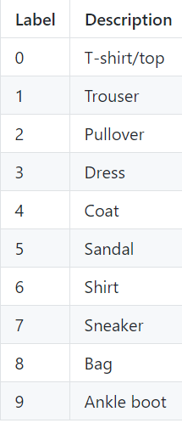
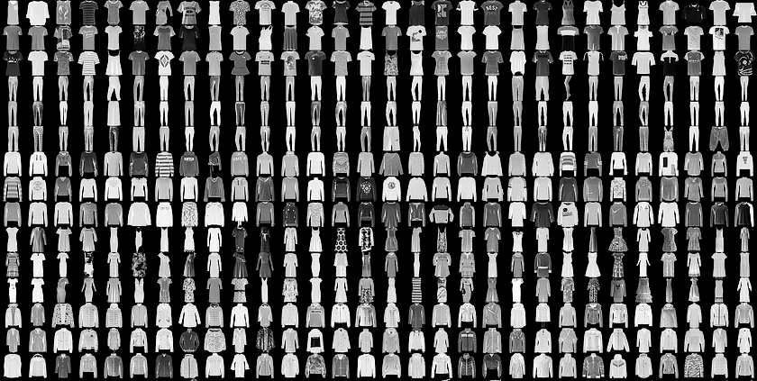
I. THU THẬP DỮ LIỆU
Mỗi hình ảnh có chiều cao 28 pixel và chiều rộng 28 pixel, với tổng số 784 pixel.
Giá trị pixel này là một số nguyên nằm trong khoảng từ 0 đến 255.
Tập dữ liệu huấn luyện và kiểm tra có 785 cột.
Cột đầu tiên bao gồm các nhãn lớp và đại diện cho bài viết về quần áo.
Các cột còn lại chứa các giá trị pixel của hình ảnh liên quan.

Slide 5
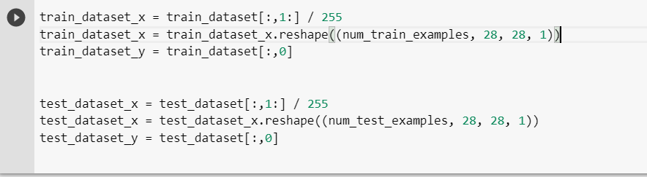
II. XỬ LÝ DỮ LIỆU
Vì khi đọc từ file csv vào thì mỗi hình ảnh sẽ có dạng vector 1 chiều mỗi hình chứa 784 pixel.
Trước khi đưa vào model CNN, phải định hình lại dữ liệu thành ma trận 3 chiều (28x28x1).
Nếu đây là hình ảnh RGB, sẽ có 3 kênh, nhưng vì MNIST có thang màu xám nên nó chỉ sử dụng một kênh.
Giá trị của mỗi pixel trong dữ liệu ảnh là một số nguyên trong phạm vi [0,255]. Để mô hình hoạt động chính xác, các giá trị này cần được chuẩn hóa thành phạm vi [0,1].
x = (x - min) / (max - min) ; min=0 and max=255

Slide 6

II. XỬ LÝ DỮ LIỆU
Các nhãn được đưa ra dưới dạng số nguyên trong khoảng 0-9. Chúng ta cần one-hot encode
ví dụ: 8 được biểu diễn thành [0, 0, 0, 0, 0, 0, 0, 0, 1, 0].
Chia tập train và validation :
Tập train được sử dụng để Huấn luyện mô hình
Tập validation được sử dụng để Đánh giá Hiệu suất của Mô hình
Tỉ lệ: 80:20

Slide 7
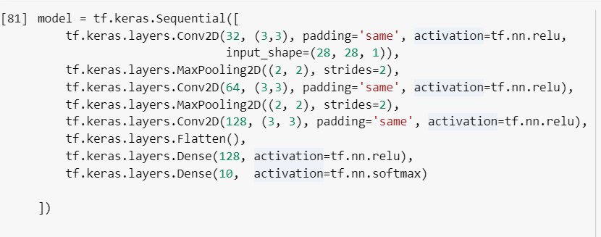
II. XÂY DỰNG MODEL

Slide 8
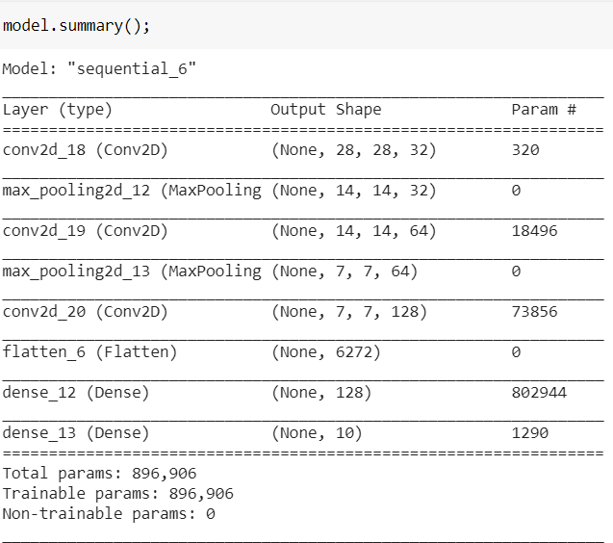

II. XÂY DỰNG MODEL

Slide 9
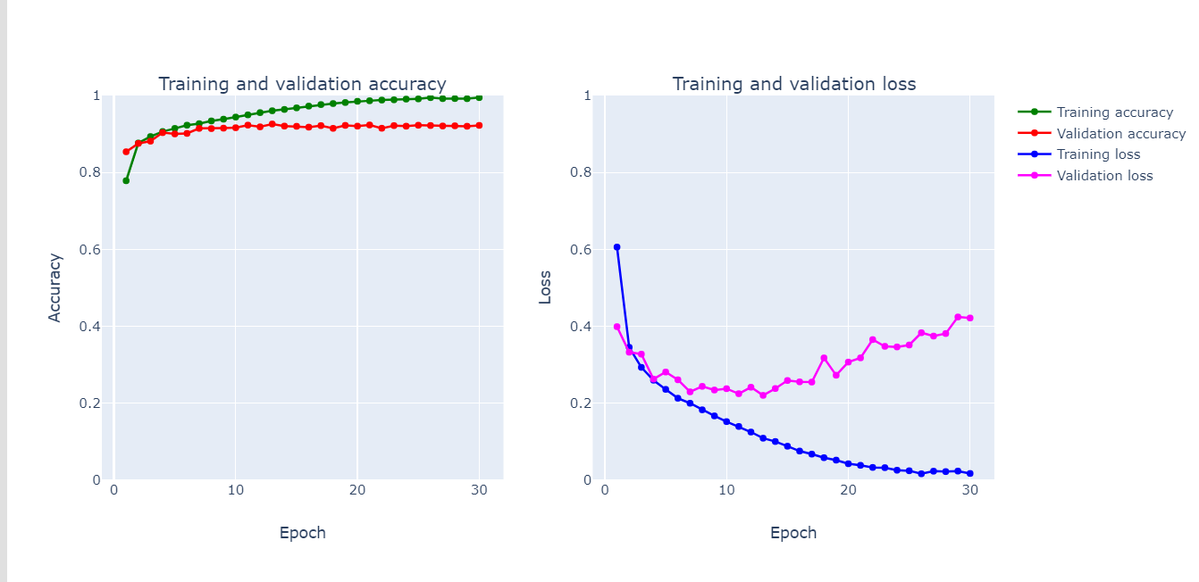
III. HUẤN LUYỆN VÀ KIỂM THỬ
=> overfitting

Slide 10
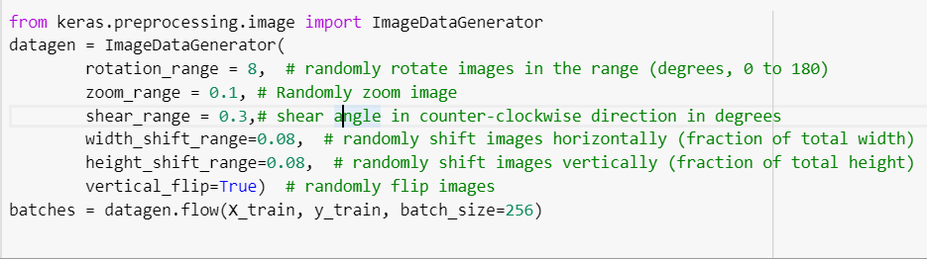
III. HUẤN LUYỆN VÀ KIỂM THỬ
Data augmentation
Tuy nhiên vì dữ liệu được generate ra từ một ảnh gốc do đó ảnh sẽ không tự nhiên và vẫn sẽ có một tương quan nhất lớn nào đó, và dữ liệu đó không phải là dữ liệu mới. Do đó việc này cũng chưa thể tránh được hiện tượng overfitting.
Nên để tăng độ chính xác chúng ta cần thêm kỹ thuật Drop-out.

Slide 11
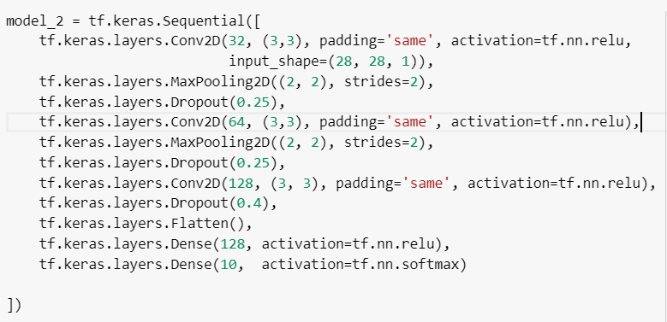
III. HUẤN LUYỆN VÀ KIỂM THỬ
Droppout

Slide 12
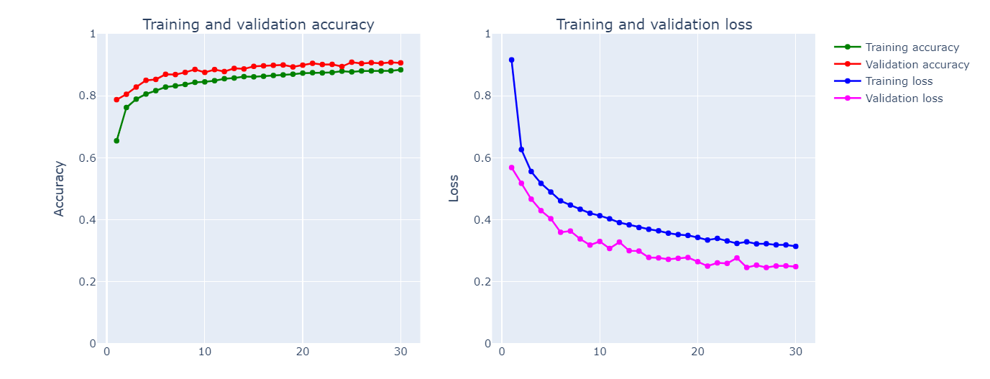
III. HUẤN LUYỆN VÀ KIỂM THỬ
Droppout
Sau khi train thì kết quả thu được như sau:

Slide 13
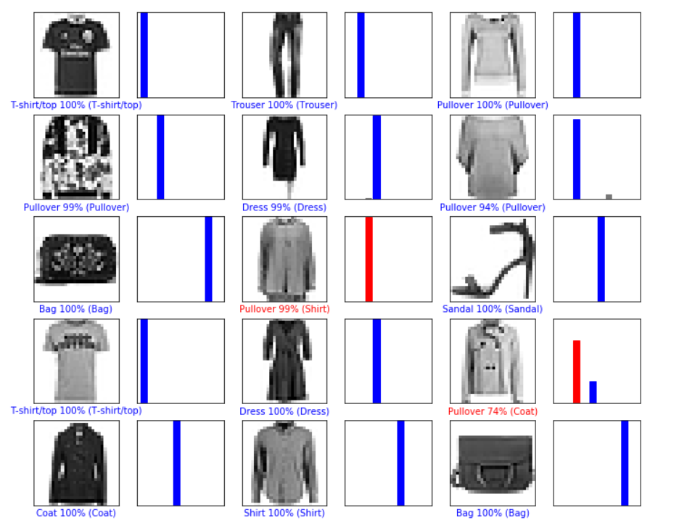
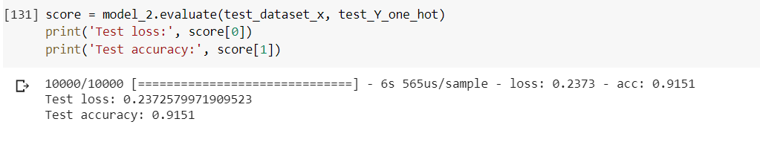
IV. ĐÁNH GIÁ

Slide 14
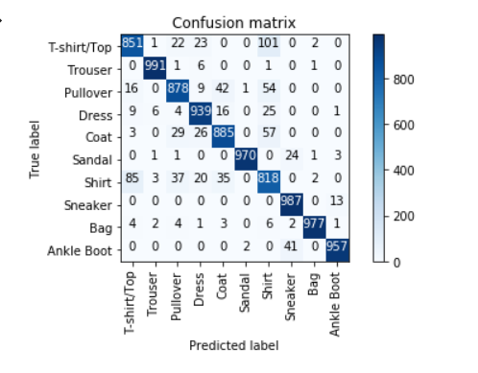
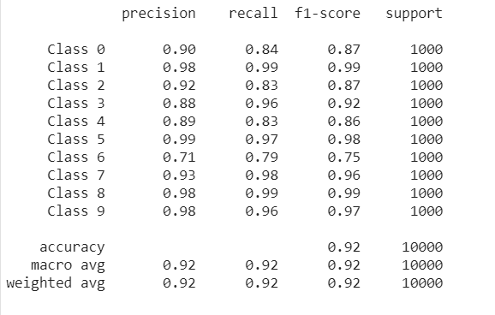
IV. ĐÁNH GIÁ

Slide 15
TRANSFER LEARNING
Định nghĩa
Tranfer learning là một phương pháp học máy mà trong đó, một mô hình đã được phát triển cho một task (pretrained network) được tái sử dụng ở một task khác. Phương pháp này mang đến một cách tiếp cận phổ biến và hiệu quả cao trong deep learning khi bạn có một tập dữ liệu vừa và nhỏ. Pretrained network là một mạng đã lưu trước đó, được đào tạo trên một tập dữ liệu lớn (thường là trên một task phân loại ảnh quy mô lớn). Một số mạng pretrained thường được sử dụng như: VGG, ResNet, Inception, Inception-ResNet, Xception...
Có 2 cách để sử dụng một pretrained network:
Feature extractor: Sau khi lấy ra các đặc điểm của ảnh bằng việc sử dụng ConvNet của pre-trained model, thì ta sẽ dùng linear classifier (linear SVM, softmax classifier,..) để phân loại ảnh. Hiểu đơn giản thì các đặc điểm ảnh (tai, mũi, tóc,…) giờ như input của bài toán linear regression hay logistic regression.
Fine tuning: Sau khi lấy ra các đặc điểm của ảnh bằng việc sử dụng ConvNet của pre-trained model, thì ta sẽ coi đây là input của 1 CNN mới bằng cách thêm các ConvNet và Fully Connected layer.

Slide 16
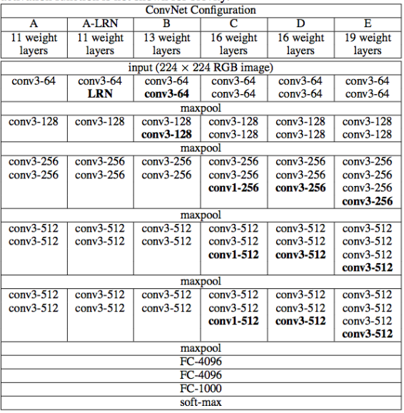
TRANSFER LEARNING
Mô hình VGG16
VGG16 là mạng convolutional neural network được đề xuất bởi K. Simonyan and A. Zisserman, University of Oxford. Model sau khi train bởi mạng VGG16 đạt độ chính xác 92.7% top-5 test trong dữ liệu ImageNet gồm 14 triệu hình ảnh thuộc 1000 lớp khác nhau. Giờ áp dụng kiến thức ở trên để phân tích mạng VGG 16
Architect của VGG16 bao gồm 16 layer :13 layer Conv (2 layer conv-conv,3 layer conv-conv-conv) đều có kernel 3x3, sau mỗi layer conv là maxpooling downsize xuống 0.5, và 3 layer fully connection.

Slide 17
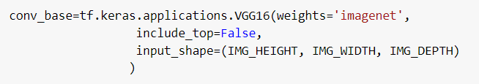
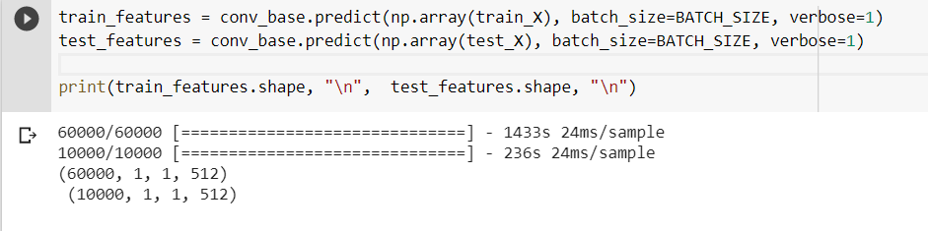

TRANSFER LEARNING
EXTRACT FEATURE

Slide 18
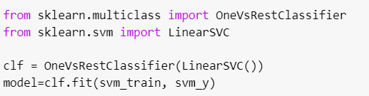
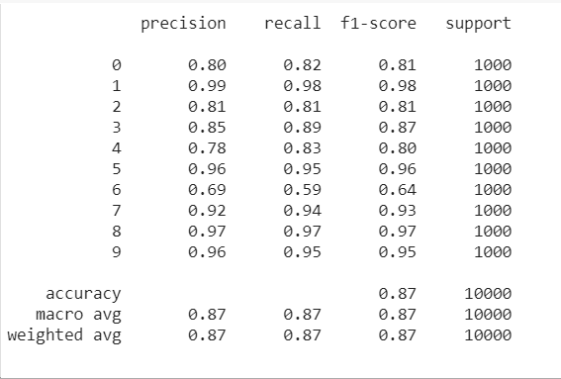
TRANSFER LEARNING
EXTRACT FEATURE

Slide 19
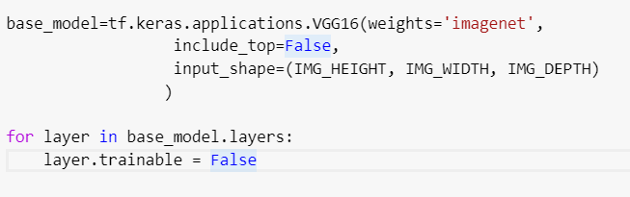
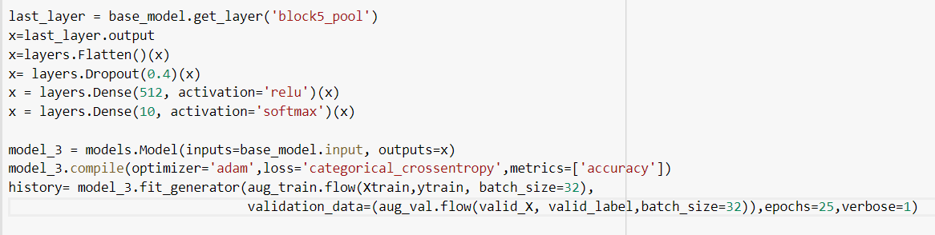
TRANSFER LEARNING
FINE TUNING

Slide 20
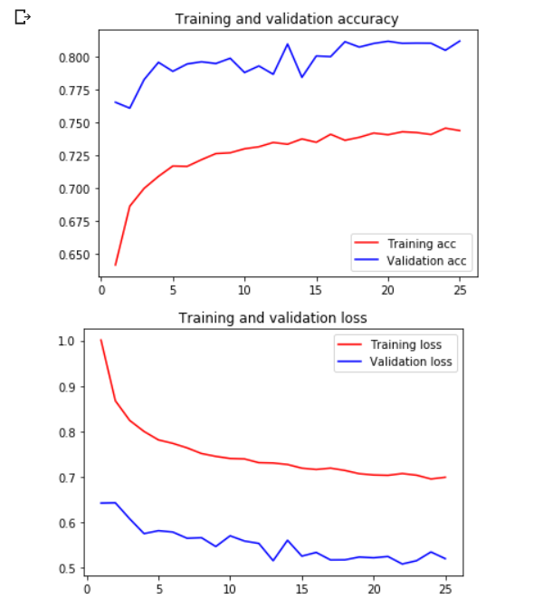
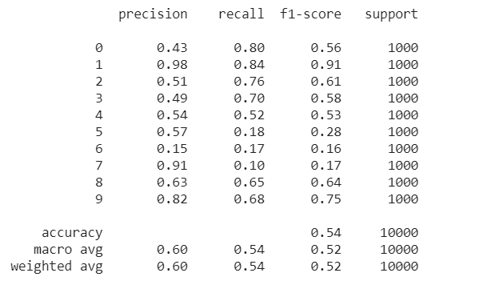
TRANSFER LEARNING
FINE TUNING

Slide 21
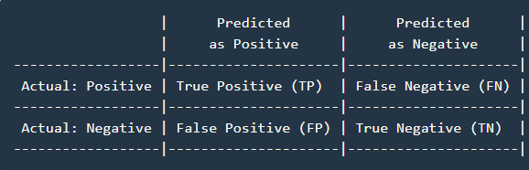
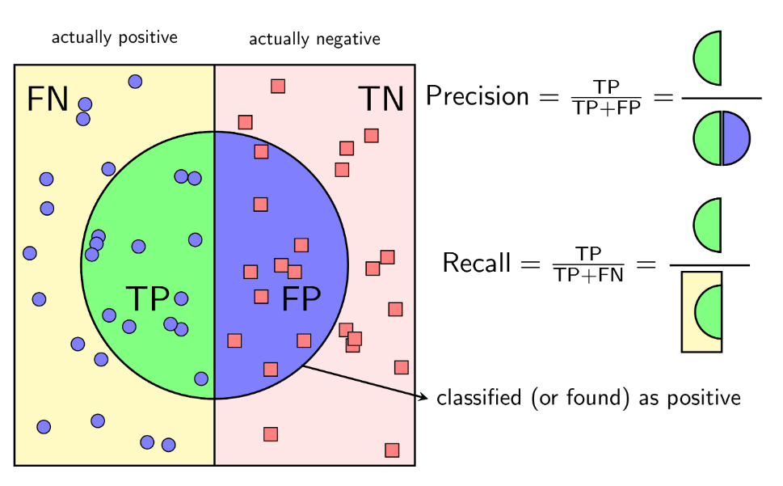
Giới thiệu về Accuracy, Precision, Recall và F1

Slide 22
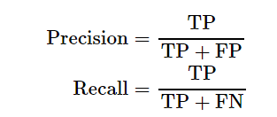
Giới thiệu về Accuracy, Precision, Recall và F1
Với một cách xác định một lớp là positive, Precision được định nghĩa là tỉ lệ số điểm true positive trong số những điểm được phân loại là positive (TP + FP).
Recall được định nghĩa là tỉ lệ số điểm true positive trong số những điểm thực sự là positive (TP + FN).
Một cách toán học, Precison và Recall là hai phân số có tử số bằng nhau nhưng mẫu số khác nhau:
Precision là một metric để xác định khi mà việc dự đoán sai các mẫu Positive là rất nguy hiểm. Ví dụ đối với bài toán xác định spam email. Với bài toán này mẫu positive sẽ là spam mail, vậy false positive sẽ là việc dự đoán 1 email không phải spam bị đưa vào hòm mail spam. Việc này sẽ ảnh hưởng rất nhiều tới người sử dụng.
Đối với Recall người ta sẽ thấy nó thể hiện rằng bao nhiêu mẫu positive thực tế được xác định đúng. Metric này dùng để đánh giá 1 model khi mà việc dự đoán sai 1 mẫu positive thực tế là rất nguy hiểm

Slide 23
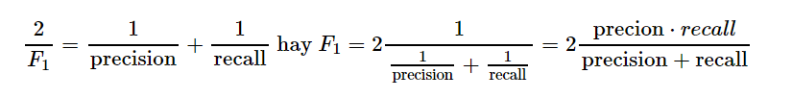
Giới thiệu về Accuracy, Precision, Recall và F1
F1 score
F1 score sẽ được sử dụng khi bạn cần 1 metric để cân bằng được giữa Precision và Recall.
Vậy sự khác nhau giữa F1 Score và Accuracy là gì? Như ở ví dụ trên chúng ta đã xét, nếu 1 bài toán bị ảnh hưởng bởi quá nhiều mẫu negative thì Accuracy sẽ không còn chính xác nữa.

Slide 24
THANK YOU

Slide 25
TỔNG KẾT
PHÂN LOẠI QUẦN ÁO
SỬ DỤNG FASHIONMNIST VÀ MÔ HÌNH MẠNG CNN
THU THẬP DỮ LIỆU
XỬ LÝ DỮ LIỆU
II. XÂY DỰNG MODEL
III. HUẤN LUYỆN VÀ KIỂM THỬ
ĐÁNH GIÁ
TRANSFER LEARNING

